Slide 1
Python 101
Mico Siahaan

Slide 2
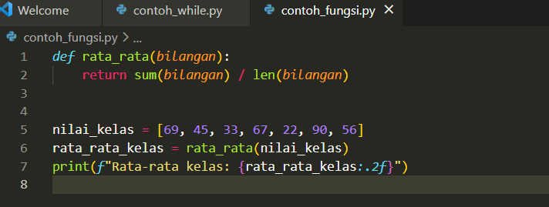
Fungsi
Fungsi: kumpulan instruksi yang dapat digunakan ulang.
Fungsi “bawaan” misalnya: range(), len(), max(), min(), sum()
Mendefinisikan fungsi sendiri: gunakan kata kunci def.
Kata kunci “return” menandakan mengembalikan kendali dan nilai ke pemanggil

Slide 3
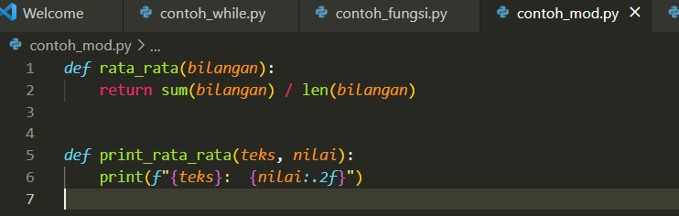
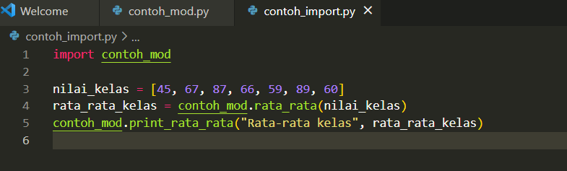
import
import: kata kunci untuk memasukkan objek dari modul/file lain ke dalam kode sumber kita

Slide 4
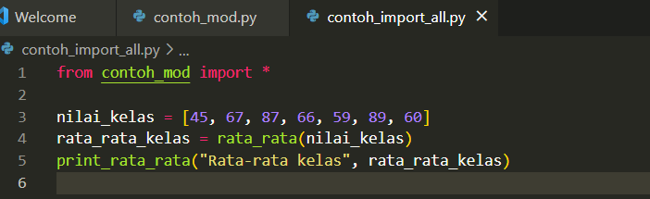
from mod import *
from mod import * : mengimpor seluruh objek dari modul tersebut
tidak perlu “.” untuk menandakan nama modul asal

Slide 5
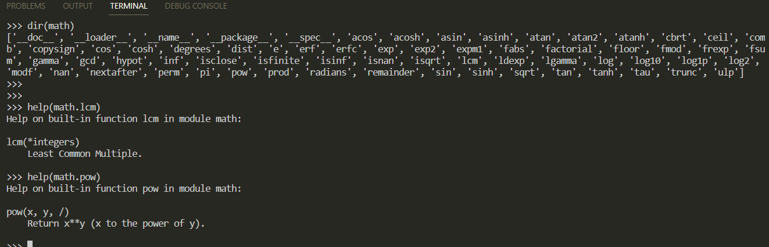
dir() dan help()
dir(): fungsi “bawaan” untuk melihat daftar objek dan fungsi/method di dalam sebuah objek
help(): fungsi bawaan untuk membaca dokumentasi/help dari sebuah objek

